Slide 1
SMART GOVERNANCE ©
- En integreret styringsmodel for kravene i ESG, AI Act, og GDRP.
Trin 1: Strategisk forankring og mandat
Trin 2: Mapping af eksisterende styringsstrukturer og huller
Trin 3: Analyse af risici og én integreret risikovurderingsmodel
Trin 4: Rammer og roller – Èn samlet styringsstruktur og en klar rollefordeling
Trin 5: Transformation til drift og integration i kommunikation
Trin 6: Governance –Genbesøg følg op og opdatér løbende

Slide 2
ESG, AI ACT OG GDPR-RISICI HÆNGER OFTE SAMMEN
- En samlet styring styrker både overblik og ansvarlighed
Uden tværgående styring, risikerer I at skabe blinde vinkler.
Hvad får I ved Smart Governance?
Stærkere risikostyring
Mindre dobbeltarbejde
Troværdighed over for investorer og tilsyn
Bedre beslutninger om nye AI- eller ESG-initiativer

Slide 3
TRIN 1: STRATEGISK FORANKRING OG MANDAT
Skab ledelsesmæssig opbakning og afklaring af governance-mandatet.
Afklar forretningsmål, risikotolerance og compliance-ambitioner.
Etablér en tværfaglig governance-gruppe med deltagere fra de relevante afdelinger.
Sæt mål: Skal modellen sikre lovoverholdelse, konkurrencefordel eller investor-transparens?

Slide 4
TRIN 2: MAPPING AF EKSISTERENDE STYRINGSSTRUKTURER OG HULLER
Skab overblik over, hvad der allerede er på plads, og hvor integration er mulig.
Identificér eksisterende processer, systemer og roller for AI Act, ESG og GDPR.
Se på: Risikovurderinger, kontroller, politikker, beslutningsfora
Lav et compliance-gap-map – hvor overlapper de tre regel-områder, og hvor halter det?

Slide 5
TRIN 3: ANALYSE AF RICISI OG ÉN INTEGRERET RISIKOVURDERINGSMODEL
Sammenkobl risici i ét register og lav en fælles vurderingsskala.
Byg et fælles risikoregister med kategorier for ESG, GDPR og AI – fx:
  Miljømæssige eksponeringer (ESG)
  Brud på persondatasikkerhed (GDPR)
  Diskrimination eller bias i AI-algoritmer (AI Act)
Brug én skala for sandsynlighed og konsekvens.
Brug koblinger: Lav ESG-risiko → høj AI-risiko, hvis f.eks. algoritmen optimerer CO₂-aftryk ved, utilsigtet, at diskriminere mod bestemte kundegrupper.

Slide 6

TRIN 4: RAMMER OG ROLLER – ÉN SAMLET STYRINGSSTURKTUR OG EN KLAR ROLLEFORDELING
Fastlæg ejerskab og ansvar på tværs af områderne.
Udpeg governance-roller: Hvem har ansvar for koordinering?
Fastsæt retningslinjer for review, opdatering og rapportering.
Etabler ét fælles compliance-dashboard med nøgletal, indikatorer og alerts.

Slide 7
TRIN 5: TRANSFORMATION TIL DRIFT OG INTEGRATION I KOMMUNIKATION
Gør modellen operationel og synlig – både internt og eksternt.
Opdater politikker og procedurer (HR, Marketing, IT-sikkerhed, Data Office).
Integrér i strategiske beslutningsprocesser og investeringer.
Kommunikér modellen i årsrapport, ESG-rapport og til relevante tilsyn.

Slide 8
TRIN 6: GOVERNANCE – GENBESØG, FØLG OP OG OPDATER LØBENDE
Etablér mekanismer til læring og tilpasning.
Gennemfør årlige reviews og audits af modellen.
Inddrag læring fra klager, databrud, ESG-sager eller AI-fejl.
Brug interne workshops og ekstern sparring til opdateringer.

Slide 9
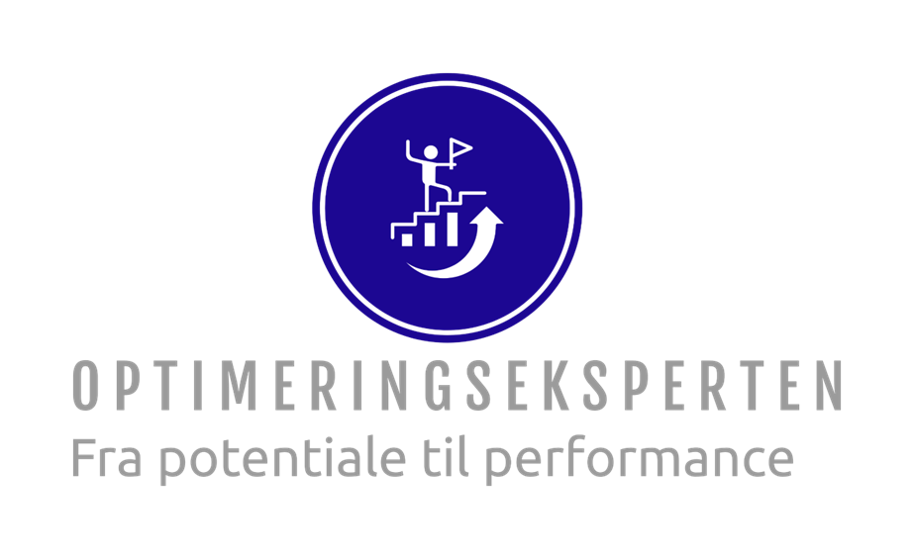

Vi hjælper jer med en skræddersyet styringsmodel, der integrerer AI Act, ESG og GDPR
KLAR TIL AT GÅ I GANG?
www.basicbiz.dk
nabi@basicbiz.dk
Tlf: 2573 9350
www.optimeringseksperten.dk
kontakt@optimeringseksperten.dk
Tlf: 2883 8568

